Slide 1
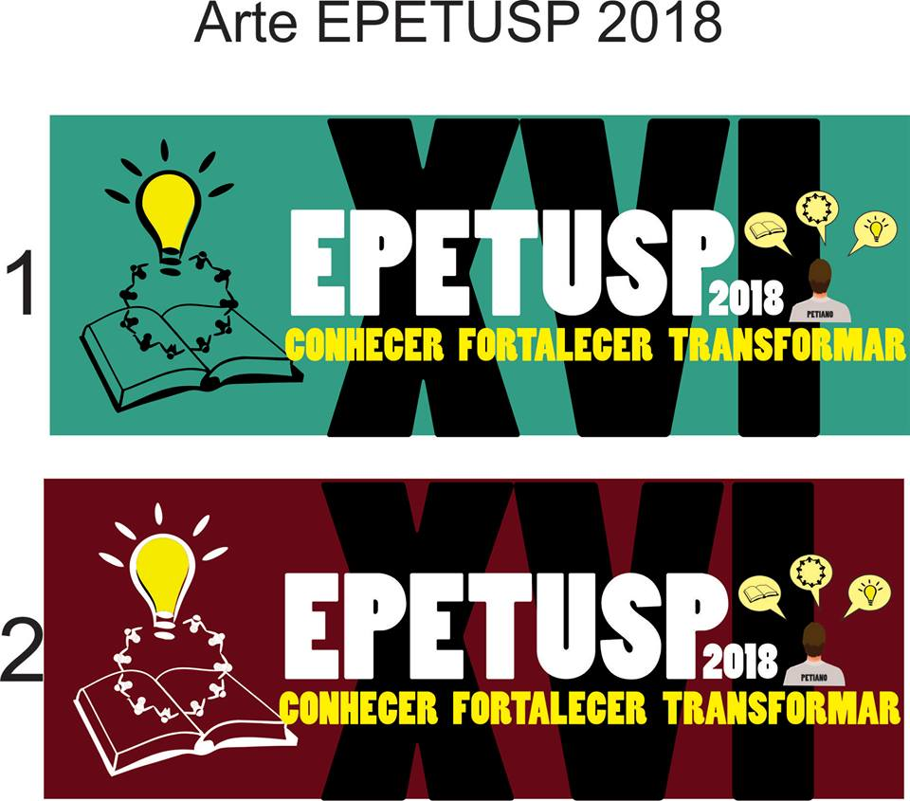


LOGO DA IES
TÍTULO: Subtítulo(Fonte: Arial. Tam:54)
SILVA, A.B (aluno que apresenta) – absilva@email.com; CASTRO, A.C, SILVA, B.C (outros autores); Orientador
Orientadora de Souza Castro (Fonte: Arial. Tam: 36)
EIXO:
LOGO DO GRUPO PET
INTRODUÇÃO
Ainda nos Resultados e Discussão, é permitido utilizar imagens e figuras para apresentar o que se obteve. Formatação: Arial, 40, justificado, espaçamento de 1,0.
Justificativa do estudo, empregando-se revisão de literatura. Além disso, deve conter os objetivos do trabalho. Formatação: Arial, 40, justificado, espaçamento de 1,0.
Figura 03
Figura 04
CONCLUSÃO
MÉTODO
  Deve relacionar os objetivos do trabalho descritos na introdução e os resultados. Formatação: Arial, 40, justificado, espaçamento de 1,0.
Deve conter o método e as referências de estudo. Deve ser conciso, permitindo que o leitor possa reproduzir os procedimentos utilizados. Pode-se utilizar figuras e tabelas para auxiliar no entendimento. Formatação: Arial, 40, justificado, espaçamento de 1,0.
Figura 01
Figura 02
RESULTADOS E DISCUSSÃO
Deve conter as informações obtidas com o método utilizado e descrito anteriormente, além de relacionar com a filosofia do Programa de Educação Tutorial, os referenciais teóricos utilizados e o eixo escolhido.
REFERÊNCIAS
Deve conter as referências do trabalho de acordo com as normas da ABNT.

